Slide 1
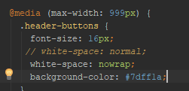
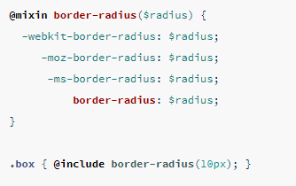
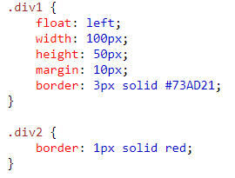
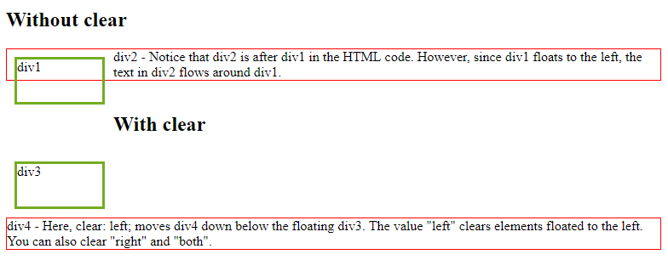
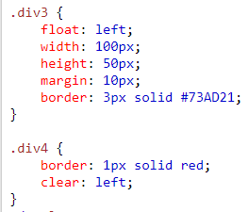
Повторно використовуваний код
Існує така штука як схлопування границь:
div2 ніби не помічає границь div1
clear або overflow:hidden вирішують ситуацію

Slide 2
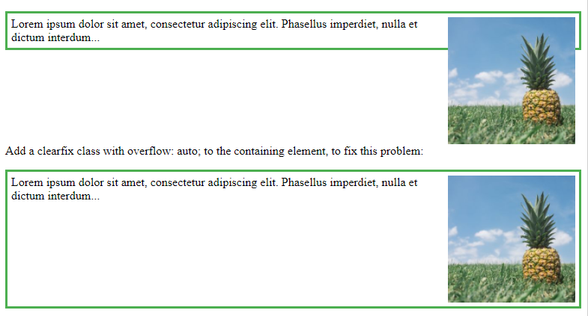
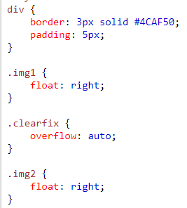

static- йому пофігу на всі твої бажання його зрухати з місця де він сидить у батьківському елементі, він не реагує на top, left тобто це initial який не можливо зрухати.
initial- це там де браузер ставить його за замовчуванням у батьківському елементі, просто початкове його місце, але в принципі його опісля можна зрушити.
Relative- відлік координат починається від батьківського елемента
fixed- відлік координат починається від екрану компа, і завжди в цій точці екрану буде, як би ти не скролив сторінку
absolute – інші елементи (сусіди) тупо не помічають існування цього елемента, і відлік він бере від батька батька.
inherit- наслідує position від батька

Slide 3
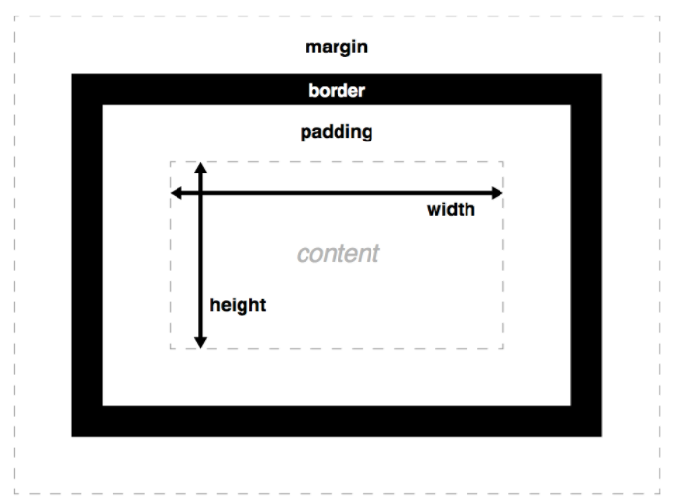
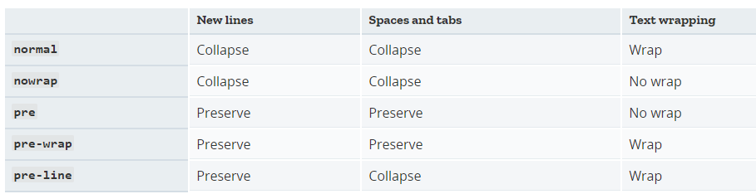
The box model
На яку площу поширювати background
Опрацьовуэ пробіли, та переходи на нову строку
pre – стосується newlines, wrap – огортання тексту

Slide 4
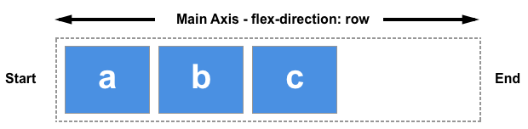
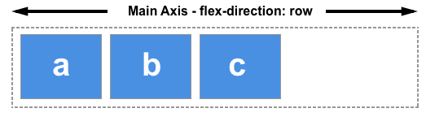
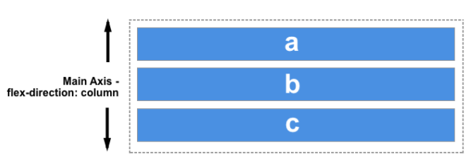
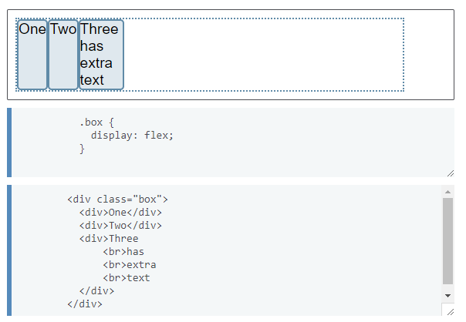
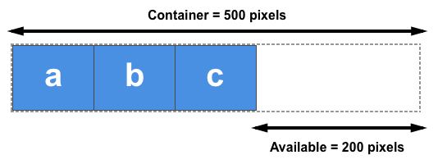
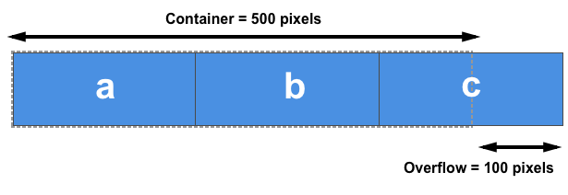
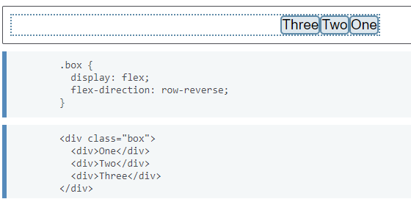
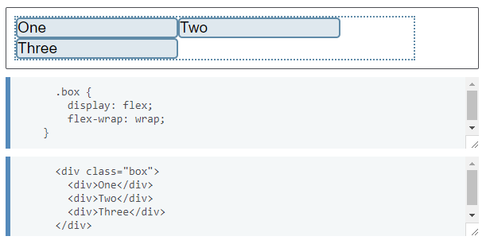
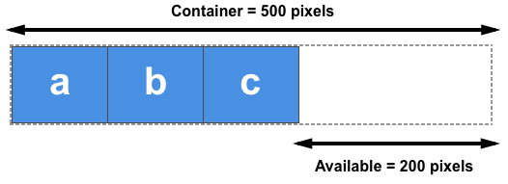
напрямок від с до а
CSS Flexbox
Cross axis – це перпендикулярні осі
контейнер – це те що огортає flex-items
це ті осі по яких розтягується item щоб наповнити простір контейнера
positive (більше простору ніж потребується)
negative
є таке поняття як available space
огортання якраз призводить до того шо переводить на новий рядок

Slide 5

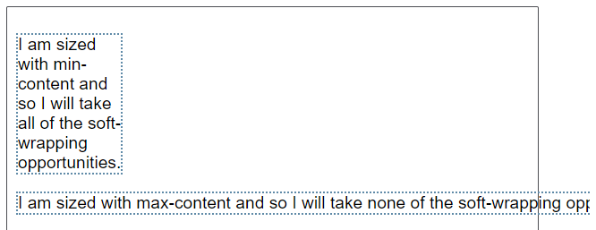

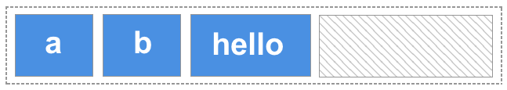
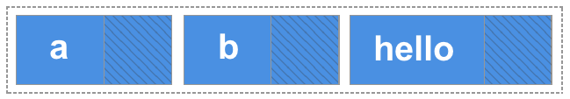
auto – це по суті як width: max-content
flex-basis
0 – це по суті як width: min-content
якщо item має вказану свою ширину width, то вона буде використовуватися при flex-basis: auto, як базова ширина ітема, якщо width – не вказана, то flex-basis визначається шириною контенту. Для кожного ітема, можна(і треба) вказувати її напряму (по суті - це ширина item в напрямку main axis)
flex-basis
для кожного окремого ітема можна вказувати окремо швидкість зростання ширини ітема, яку ітем по порціях буде віджирати від available space
flex-grow
flex-shrink
width: min-content
width: max-content
це межі в яких ми можемо працювати з flex-shrink та flex-grow
віджати 100%-й клаптик від загального вільного простору(так як кожен клаптик хоче 100%, то діло нормується пропорційно до вимог тобто він відіжме 33.33..% (1/3))

Slide 6
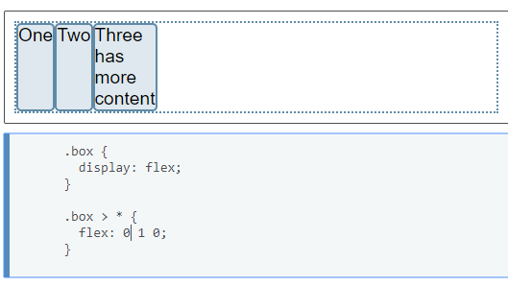
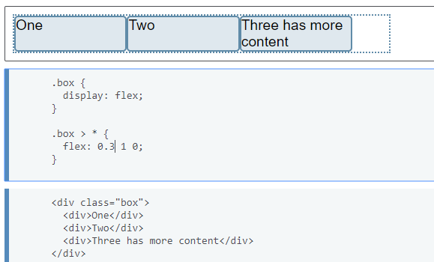
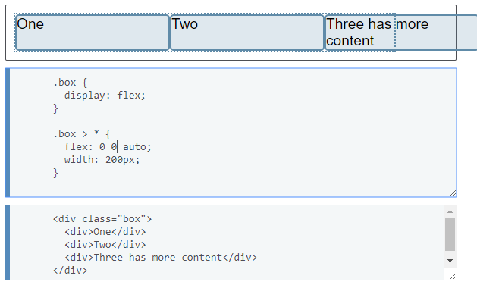
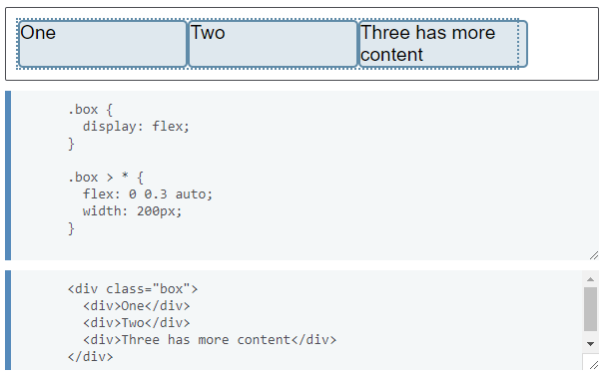
віджати 30% від загального доступного обʼєму
віджати 0% від загального доступного обʼєму
10% ще доступні
10% ще залишилося
упакувати 0% надлишку
упакувати 30% надлишку

Slide 7
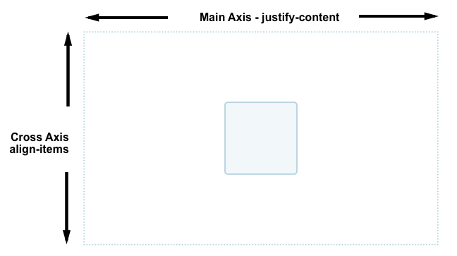
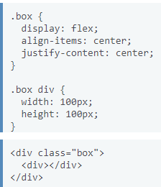
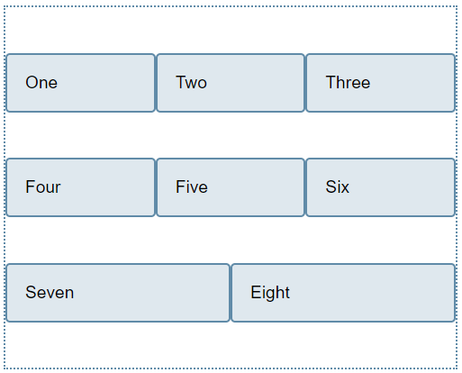
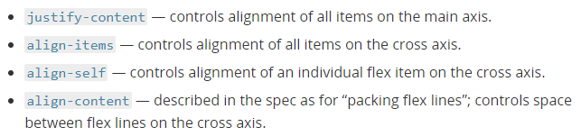
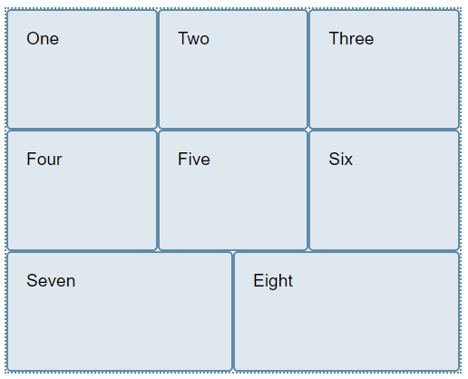
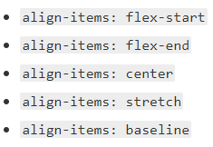
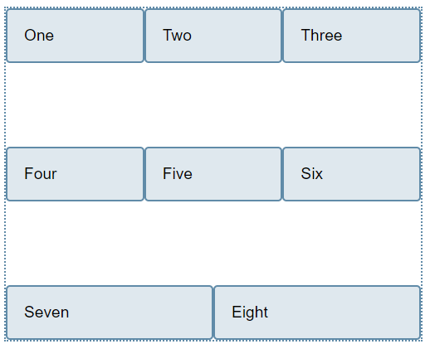
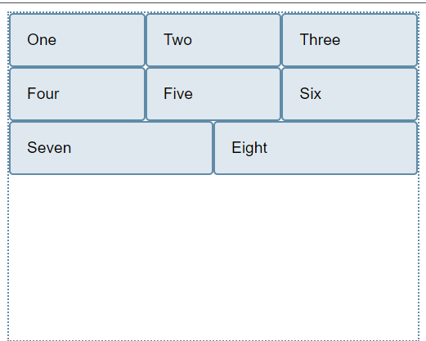
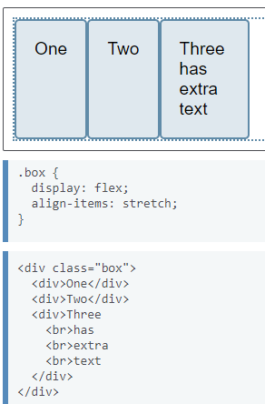
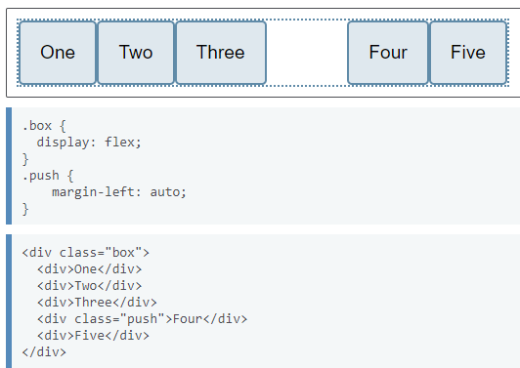
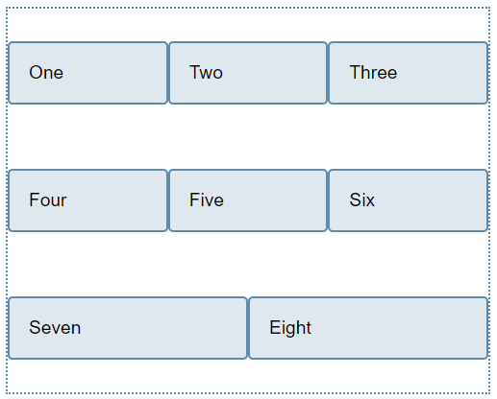
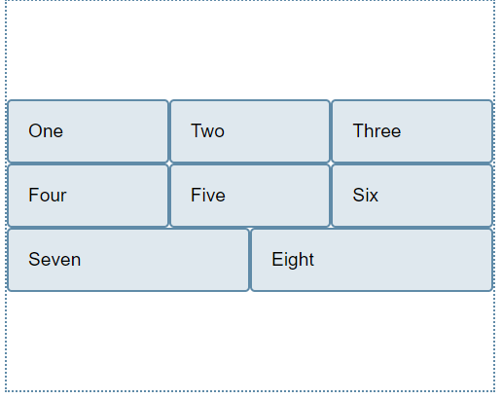
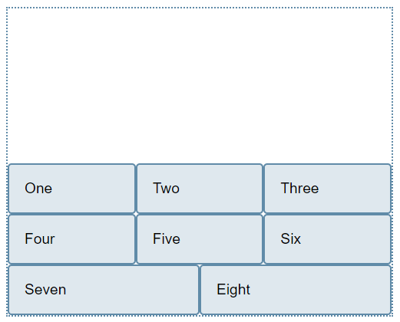
justify-content приймаэ ті ж значення шо, тільки працює по main axis
align-content
space-evenly
evenly - рівномірно
space-between
розтягує
stretch
flex-start
center
space-around
flex-end

Slide 8
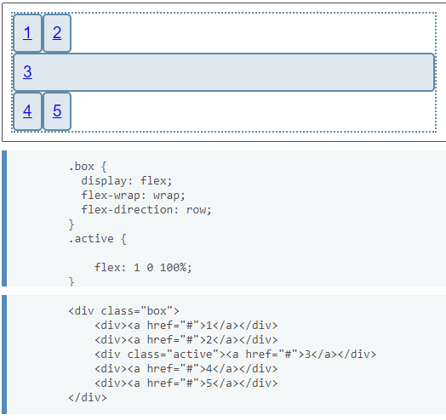
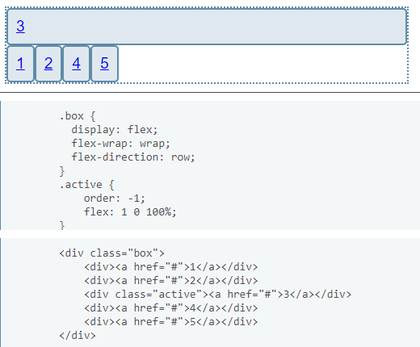
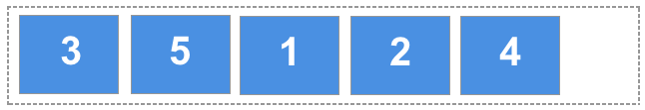
це робиться властивістю order: 2;
відʼємний order ставить елемент перед іншими

